Slide 1
Proiect de absolvire Software Development Academy
Partea teoretică:
Requirements;
Test condition;
Ce este un test case și la ce folosește;
Scopul unui test plan;
Statusurile pe care poate să le aibă rularea unui test case;
Statusurile pe care poate să le aibă un defect - Ciclul de viață al unui ticket;
Diferența între priority și severity;
Test report și diferența între test status report și test completion report;
Enumerarea etapelor din procesului de testare;
Diferența între retesting și regression testing;
Diferența între functional testing și non-functional testing;
Enumerarea și gruparea în categorii a tehnicilor de testare.
Partea practică:
Requirements – introducere și zece cerințe;
Test condtions – zece condiții de test pentru două dintre cerințe;
Test cases – douăsprezece cazuri de test pentru toate condițiile de test create;
Test cases – două cazuri de test cu descriere și tehnică de testare;
Test cases – douăsprezece cazuri de test rulate în TestRail;
Traceability matrix – crearea unei matrice de trasabilitate;
Bugs – două defecte cu înregistrare și detaliere în Jira.
Nume student: GOLUMBEANU ALEXANDRU-CONSTANTIN​
Grupa: TesterRemoteRO42
Promoția: 2023

Slide 2
Requirements - în programare acest termen se referă la cerințele sau caracteristicile a unui program nou ce sunt dorite, necesare, sau comandate de către cineva, descrie ce face programul și limitele sale.
Test condition - este un element sau eveniment al unui modul sau sistem ce poate fi verificat prin unul sau mai multe cazuri de test "test cases", ex. Funcție, tranzacție, caracteristică, atribut calitativ sau element de structură.
Ce este un test case și la ce folosește
Un test case reprezintă date de intrare, precondiții, rezultate așteptate și condiție de ieșire concepute pentru un anumit scop sau pentru o condiție de test, precum executarea unei anumite căi din program sau pentru a verifica dacă se respectă o anumită cerință.
Scopul unui test plan
Este un document creat în etapa de planificare a procesului de testare ce descrie obiectivul, metodele, resursele și planificarea activităților de test stabilite, acesta poate fi scris integral sau individual pentru fiecare nivel al testări. Totul depinde de metodologia proiectului.
Statusurile pe care poate să le aibă rularea unui test case:
Retest
Untested
Passed
Blocked
Failed

Slide 3
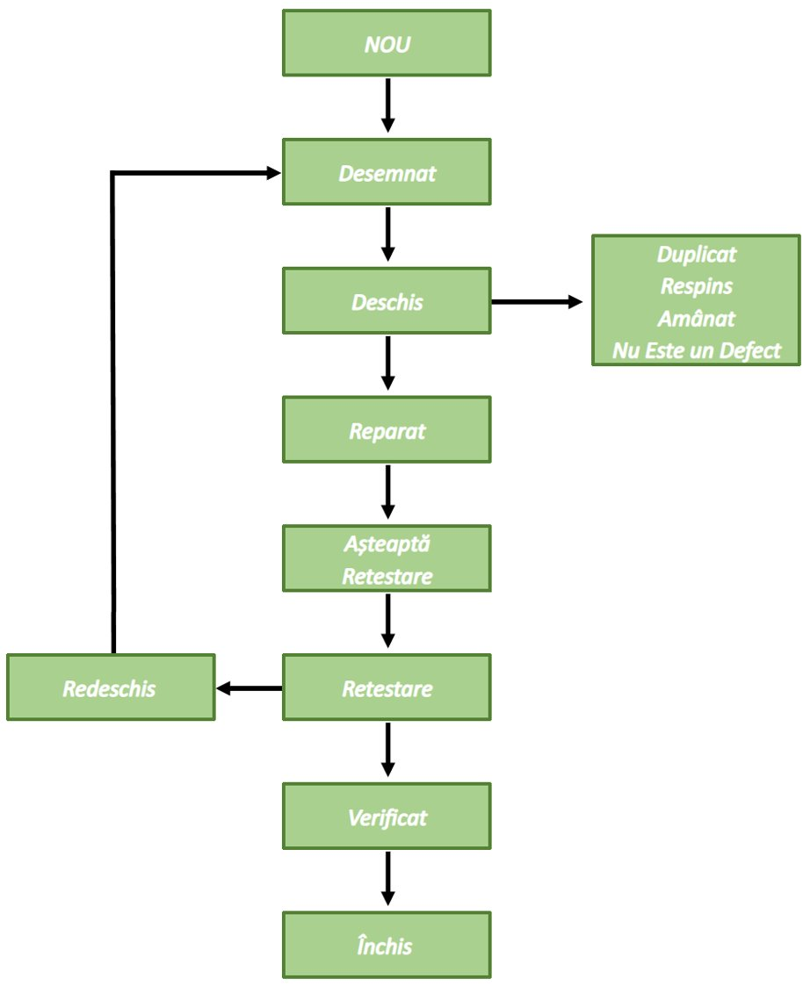
Fig.1
Statusurile pe care poate să le aibă un defect.
Ciclul de viață al unui ticket (Fig.1)
NOU; Desemnat;
Deschis; Duplicat, Respins, Amânat, Nu Este un Defect;
Reparat; Așteaptă Retestare;
Retestare; Redeschis;
Verificat; Închis.
Diferența între priority și severity.
Severitatea "severity" este parametrul ce denota impactul total al unui defect asupra unui program, iar prioritatea "priority" reprezintă parametrul ce decide ordinea în care trebuie să fie reparate defectele, severitatea privește standardul calității, iar prioritatea ordinea în care sunt rezolvare.

Slide 4
Fig.2
Test report și diferența între test status report și test completion report.
Raportul de test reprezintă documentul ce cuprinde informați despre starea testelor, standardul ISO 29119 descrie cum arată și că existentă două tipuri:
Test status report;
Test completion report.
Raportul de stare a testelor¹ este un tip de raport ce prezintă starea actuală a testelor și contribuie la o monitorizare constanta a activităților de testare spre deosebire de Raportul de finalizare a testelor² ce oferă un rezumat al scopurilor aferente testelor finalizate și poate fi un element cu impact major în decizia de lansare a produsului în producție.
Enumerarea etapelor din procesului de testare
Procesul de testare se constituie din sarcini individuale de testare și ce au o anumită ordine.
Etapa "Test Monitoring and Control" se execută în paralel cu celelalte deoarece testarea este un proces continu. (Fig.2)
Diferența între retesting și regression testing
Retesting/Confirmation testing - obiectivul acestei testări este de a verifica dacă a fost remediat defectul găsit, trebuie executată cu versiunea nouă a softului.
Regression testing - obiectivul acestei testări este de clarifica dacă au fost introduse efecte secundare, dacă remedierea defectului găsit nu a modificat fie comportamentul codului din componenta modificată cât și pe al celor ce funcționează în legătură strânsă cu aceasta.
Monitorizare și Control
Planificare
Analiză
Proiectare
Implementare
Execuție
Finalizare

Slide 5
Diferența între functional testing și non-functional testing
Functional testing - cum funcționează
Se bazează pe folosirea unor teste ce permit evaluarea funcțiilor ce trebuie executate de către program.
Non-functional testing - cât de bine funcționează
Permite evaluarea unor caracteristici calitative ale programului precum nivelul de folosință, performanță, securitatea, etc. Clasificarea caracteristicilor calitative este inclusă in standardul ISO/IEC 25010.
Test Techniques - Tehnicile de testare grupate în categorii:
Black-box | White-box | Experience-based
Equivalence Partitioning; Boundary Value Analysis; Decision Table Testing; State Transition Testing; Use Case Testing. | Statement Testing and Coverage; Decision Testing and Coverage; The Value of Statement and Decision Testing. | Error Guessing; Exploratory Testing; Checklist-based Testing.

Slide 6
Urmează partea practică: www.store.steampowered.com.
Steam este o platformă globală de distribuție digitală a jocurilor video pentru Windows, Linux și MacOS dezvoltată de Valve Corporation, permite utilizatorilor acces prin:
Platforma on-line (www.store.steampowered.com)
Aplicație executabilă
A fost stabilit următorul set de cerințe pentru pagina: www.store.steampowered.com
Ca utilizator îmi doresc să pot să îmi accesez profilul de utilizator.
Ca utilizator îmi doresc să pot căuta jocuri.
Ca utilizator îmi doresc să pot adăuga recenzii unor jocuri.
Ca utilizator îmi doresc să pot achiziționa un joc.
Ca utilizator îmi doresc să pot filtra rezultatele unei căutări pe categorii.
Ca utilizator îmi doresc să pot căuta recomandările asociate unor jocuri noi.
Ca utilizator îmi doresc să pot vedea recenziile unui joc.
Ca utilizator îmi doresc să pot selecta moneda în care să fie afișate prețurile.
Ca utilizator îmi doresc să pot căută evenimente de promovare și reducerii asociate unui joc nou.
Ca utilizator îmi doresc să pot alege modalitatea de plată la finalizarea unei achiziții.

Slide 7
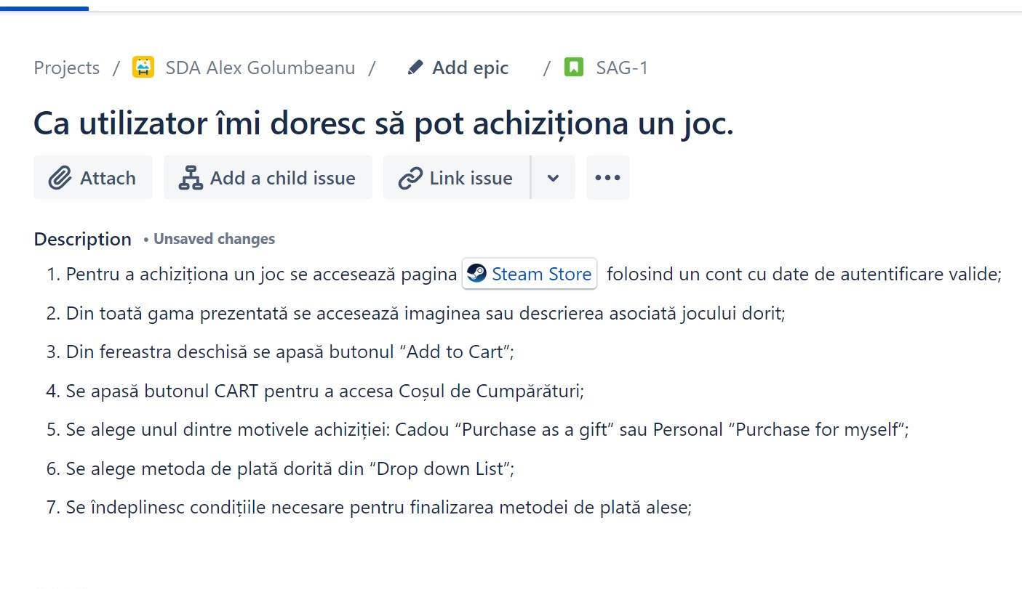
Urmează două User Story scrise și înregistrate în Jira.

Slide 8
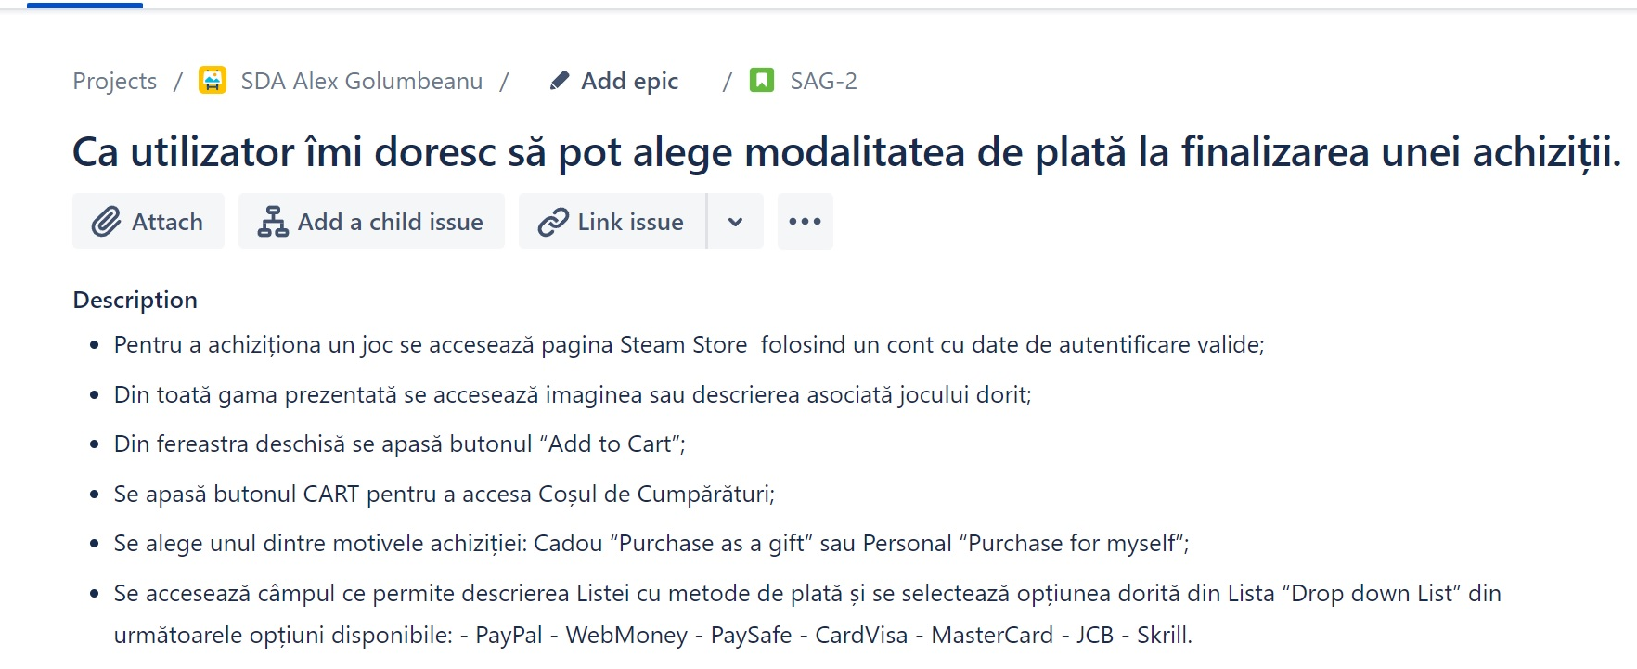

Slide 9
Urmează condițiile de test și cazuri de test pentru două cerințe.
Test conditions
Se verifică dacă se deschide pagina cu succes
Se verifică dacă se pot introduce date în câmpurile parolă și utilizator
Se verifică dacă se acceptă date de identificare valide pentru logare
Se verifică accesul la datele contului
Se accesează diverse jocuri pentru a fi adăugate în coș
Se verifică funcționalitate listei cu dorințe
Se verifică funcționalitatea butonului continuă să cumperi
Se verifică funcționalitatea butonului achiziție personală
Se verifică funcționalitatea butonului achiziție cadou
Se verifică funcționalitatea butonului ce permite alternarea intre metodele de plată
Se verifică individual ca metodele de plată oferite să fie accesibile,
Se verifică individual ca toate metodele de plată oferă o structură corectă de informații necesare

Slide 10
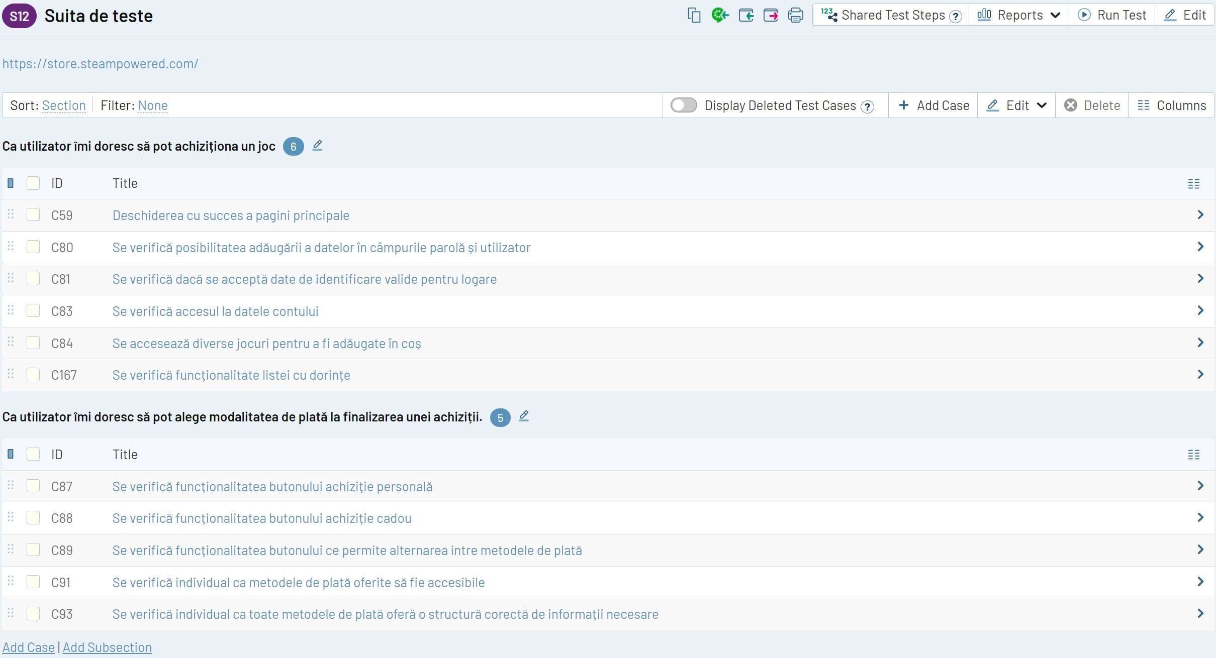
Mai jos sunt enumerate douăsprezece cazuri de test pentru două cerințe înregistrate în TestRail.

Slide 11
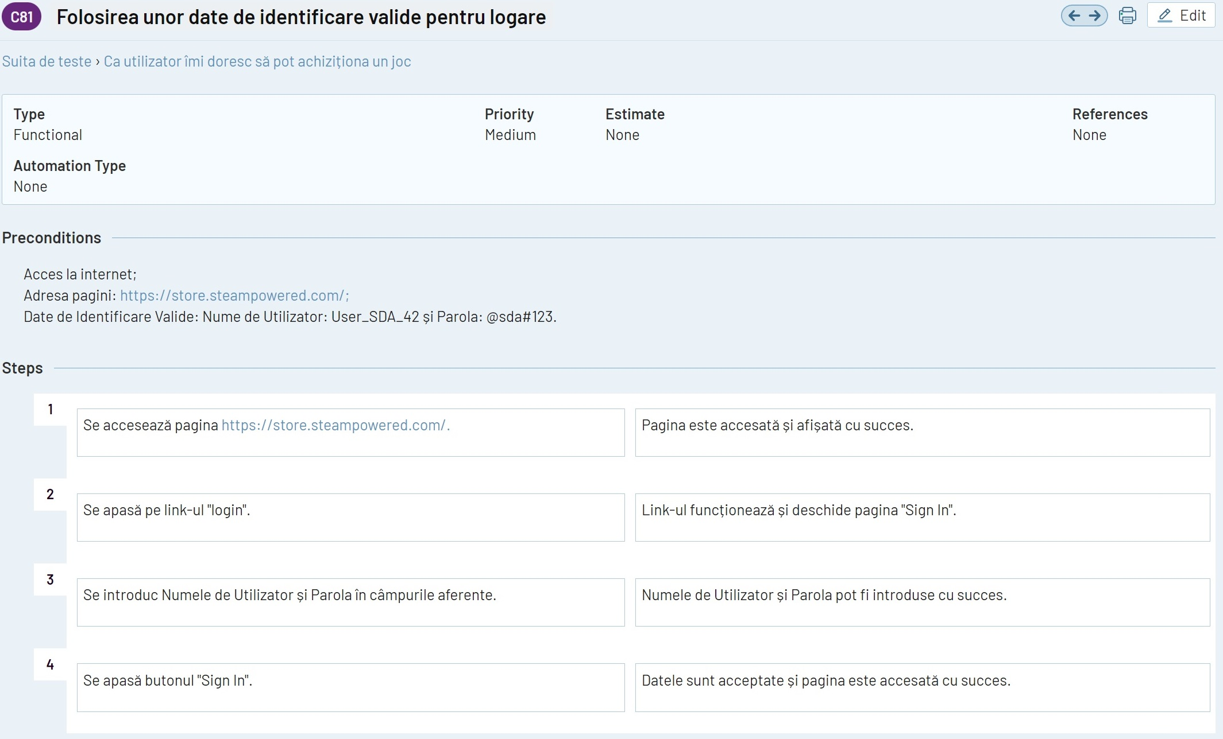
Urmează două teste detaliate în TestRail și tehnica folosită.
A fost folosită tehnica de test - Use Case Testing din categoria Black-Box.

Slide 12
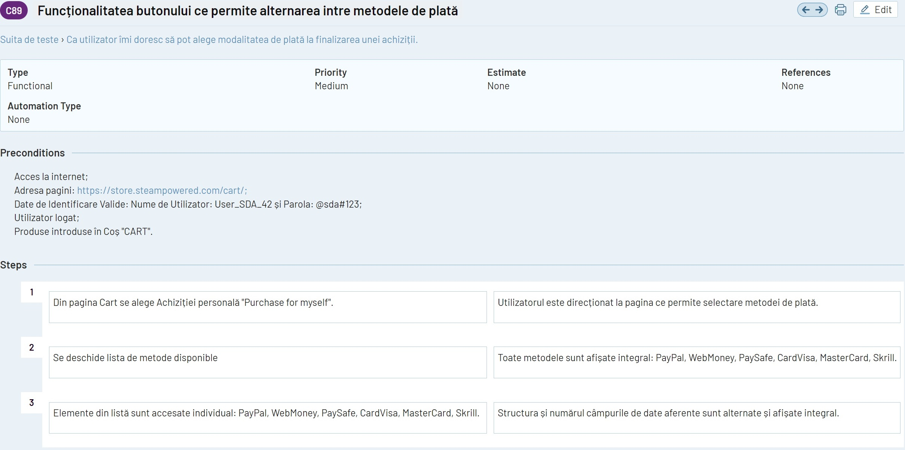
A fost folosită tehnica de test - Decision Table Testing din categoria Black-Box.

Slide 13
Matricea de trasabilitate este un document ce permite corelarea și urmărirea activității de testare.
REQUIREMENTS | TESTS |  | EXECUTIONS | DEFECTS
Folosirea unor date de identificare valide pentru logare | C59 | Accesul la pagina principală | PASS
 | C80 | Introducerea datelor în câmpurile parolă și utilizator | PASS
 | C81 | Folosirea unor date de identificare valide pentru logare | PASS
 | C83 | Accesul la datele contului | PASS
 | C84 | Se accesează diverse jocuri pentru a fi adăugate în coș | PASS
 | C167 | Funcționalitate listei cu dorințe | FAIL | SAG-4 Lista cu dorințe nu se deschide
 | C169 | Se verifică funcționalitatea butonului continuă să cumperi | FAIL | SAG-3 Butonul continuă să cumperi nu funcționează
Ca utilizator îmi doresc să pot alege modalitatea de plată la finalizarea unei achiziții. | C87 | Funcționalitatea butonului achiziție personală | PASS
 | C88 | Funcționalitatea butonului achiziție cadou | PASS
 | C89 | Funcționalitatea butonului ce permite alternarea între metodele de plată | PASS
 | C91 | Accesibilitatea individuală a tuturor metodelor de plată oferite | PASS
 | C93 | Structura formularelor de informații necesare pentru utilizarea tuturor metodelor de plată oferite | PASS

Slide 14
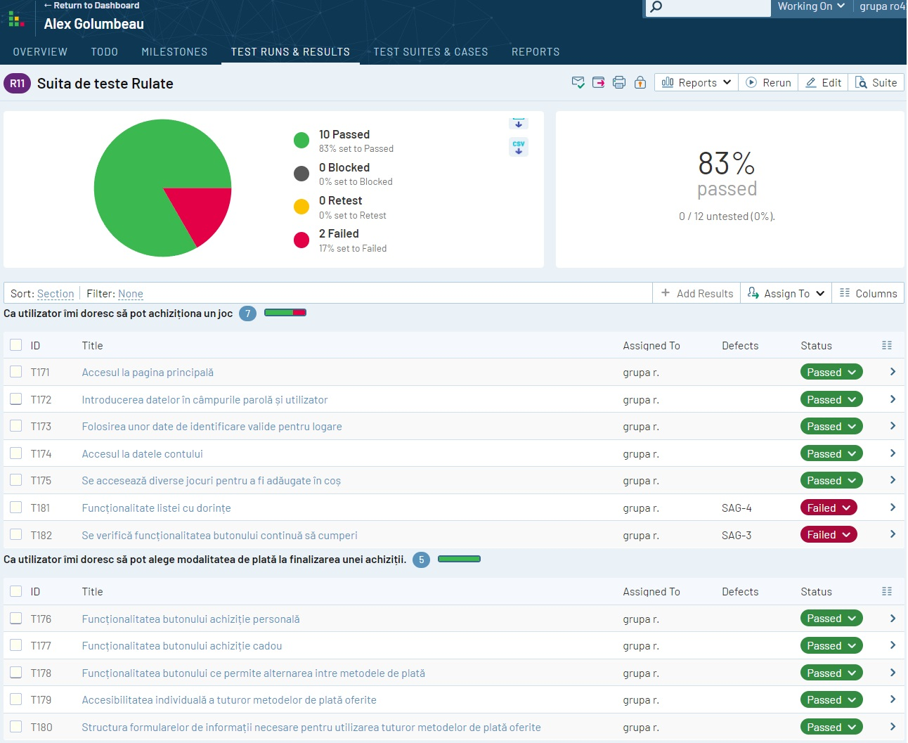
Se observă imaginea din stânga extrasă din aplicația de management a testelor TestRail o suită de teste alcătuită din douăsprezece teste ce au fost executate și au trecut cu o rată de 83%, din care zece trecute și două eșuate.
12 - Test cases
10 - Passed
2 - Failed
83% - Passed

Slide 15
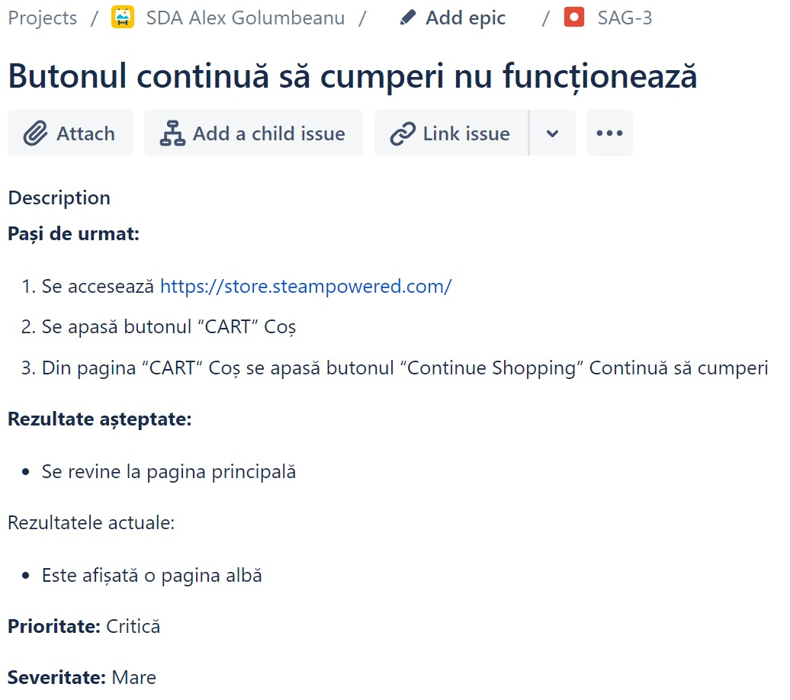
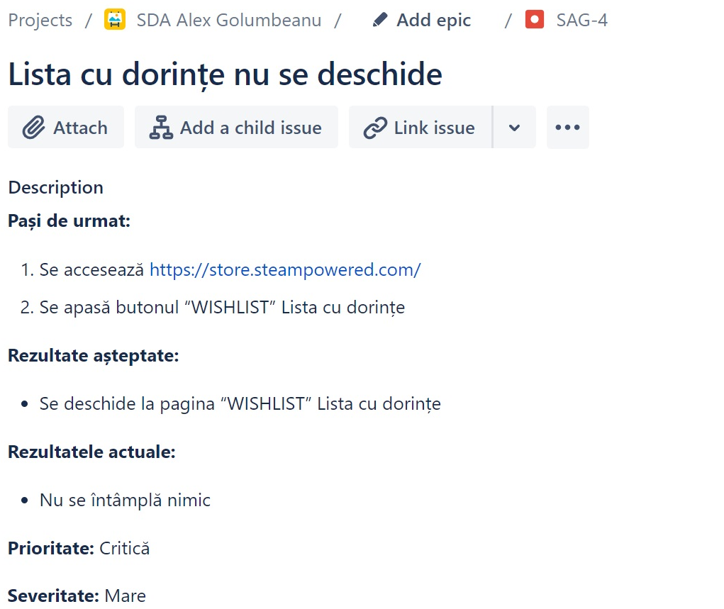
Bugs - Mai jos sunt capturi din aplicația de management a proiectelor Jira ce prezintă înregistrarea și descrierea defectelor.

